Slide 1
ESCUELA SUPERIOR POLITÉCNICA DEL LITORAL Facultad de Ingeniería en Electricidad y Computación “Identificación y diseño del controlador para un sistema regulador de nivel de líquido en un tanque” TESINA DE SEMINARIO Previo a la obtención del Título de: INGENIERO EN ELECTRICIDAD ESPECIALIZACIÓN ELECTRÓNICA Y AUTOMATIZACIÓN INDUSTRIAL Presentada por: Willy José Jama Barzola Kleber Cristhian Cordero Correa GUAYAQUIL – ECUADOR AÑO: 2011

Slide 2
OBJETIVOS
Demostrar la validez, utilidad y conveniencia de la técnica de identificación de sistemas, aplicada a un proceso real.
Aplicar técnicas para modelación y simulación de un sistema dinámico mediante MATLAB.
Diseñar un controlador optimo, basado en la identificación

Slide 3
SISTEMA A IDENTIFICAR

Slide 4
MODELO TEÓRICO

Slide 5
MODELO TEÓRICO SIMULADO (planta)

Slide 6
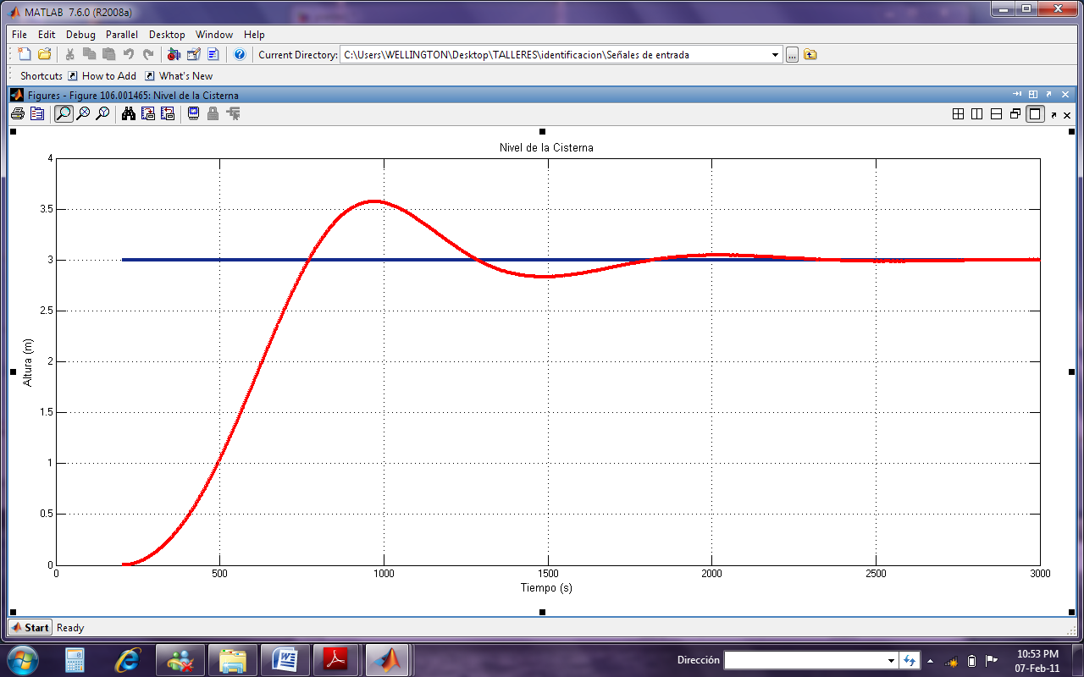
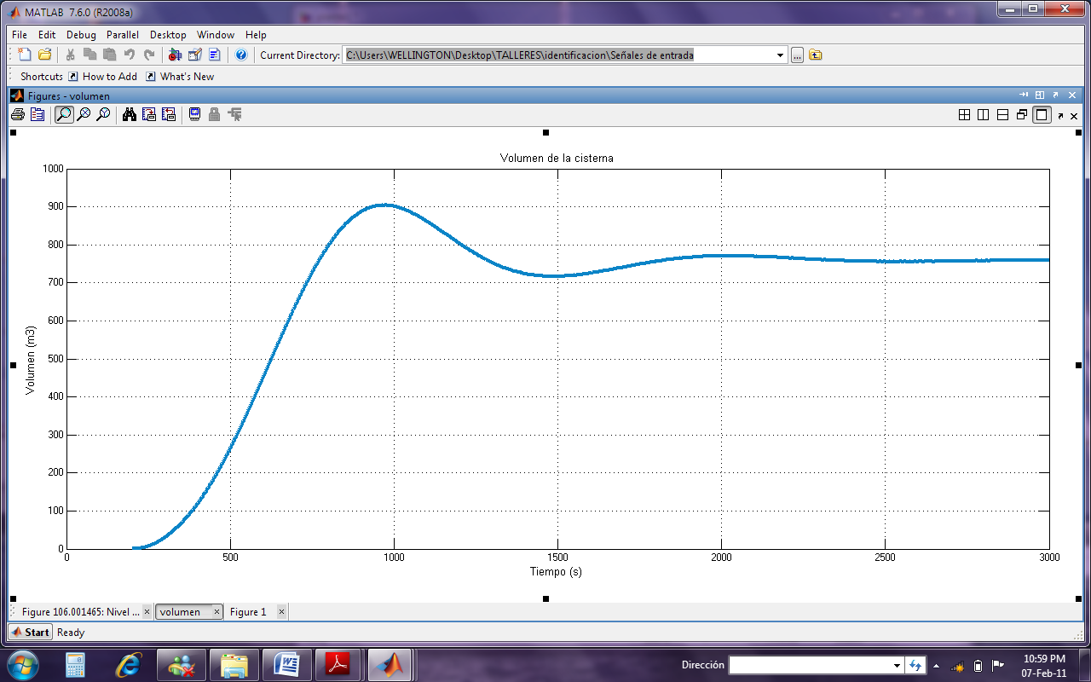
SISTEMA SIMULADO

Slide 7
Validación entre valores reales y simulados
Fecha | Tiempo | Real | modelado | Error
17-09-10 | 14:26:38 | 143 | 143.40243 | 0.402430176
17-09-10 | 14:27:10 | 144 | 144.009251 | 0.009251107
17-09-10 | 14:27:43 | 146 | 144.576205 | 1.423794787
17-09-10 | 14:28:15 | 147 | 145.146495 | 1.853504811
17-09-10 | 14:28:48 | 148 | 145.859387 | 2.140613322
17-09-10 | 14:29:20 | 148 | 146.558363 | 1.441637049
17-09-10 | 14:29:53 | 150 | 147.913087 | 2.086913443
17-09-10 | 14:30:25 | 150 | 148.834402 | 1.165597707
17-09-10 | 14:30:58 | 151 | 149.730701 | 1.269298749
17-09-10 | 14:31:30 | 153 | 150.570492 | 2.42950782

Slide 8
Fecha | Tiempo | Real | modelado | Error
17-09-10 | 14:32:03 | 154 | 151.432526 | 2.567473602
17-09-10 | 14:32:35 | 154 | 152.552474 | 1.447526002
17-09-10 | 14:33:08 | 158 | 153.56771 | 4.432290065
17-09-10 | 14:33:40 | 159 | 154.340832 | 4.659168432
17-09-10 | 14:34:13 | 158 | 158.521436 | 0.521435652
17-09-10 | 14:34:45 | 161 | 159.175626 | 1.824373691
17-09-10 | 14:35:18 | 161 | 159.806096 | 1.193904095
17-09-10 | 14:35:51 | 161 | 160.438919 | 0.561081096
17-09-10 | 14:36:23 | 163 | 161.313617 | 1.686382703
17-09-10 | 14:36:56 | 163 | 162.175781 | 0.824219433
17-09-10 | 14:37:28 | 166 | 163.011934 | 2.988065795
17-09-10 | 14:38:01 | 167 | 163.857665 | 3.142335068
17-09-10 | 14:38:33 | 167 | 165.040386 | 1.959614028
17-09-10 | 14:39:06 | 170 | 166.166851 | 3.833149041

Slide 9
Fecha | Tiempo | Real | modelado | Error
17-09-10 | 14:39:38 | 171 | 167.160618 | 3.83938241
17-09-10 | 14:40:11 | 174 | 168.212129 | 5.787871145
17-09-10 | 14:40:43 | 175 | 169.05332 | 5.946680465
17-09-10 | 14:41:16 | 176 | 169.847976 | 6.152024271
17-09-10 | 14:41:48 | 176 | 170.565258 | 5.434742114
17-09-10 | 14:42:21 | 180 | 171.296306 | 8.703693634
17-09-10 | 14:42:53 | 180 | 172.103378 | 7.896621728
17-09-10 | 14:43:26 | 182 | 172.887666 | 9.112333941
17-09-10 | 14:43:58 | 182 | 173.634571 | 8.365428822
17-09-10 | 14:44:31 | 185 | 174.388659 | 10.61134076
17-09-10 | 14:45:04 | 185 | 175.3677 | 9.632299787
17-09-10 | 14:45:36 | 187 | 176.323407 | 10.676593
17-09-10 | 14:46:09 | 188 | 177.230184 | 10.76981637
17-09-10 | 14:46:41 | 189 | 178.15356 | 10.84643972
17-09-10 | 14:47:14 | 191 | 179.350451 | 11.64954856

Slide 10
Fecha | Tiempo | Real | modelado | Error
17-09-10 | 14:47:46 | 193 | 180.478185 | 12.52181501
17-09-10 | 14:48:19 | 196 | 181.44804 | 14.55196014
17-09-10 | 14:48:51 | 196 | 182.478013 | 13.52198728
17-09-10 | 14:49:24 | 197 | 183.72682 | 13.27318017
17-09-10 | 14:49:56 | 198 | 184.826151 | 13.17384903
17-09-10 | 14:50:29 | 200 | 185.604411 | 14.39558886
17-09-10 | 14:51:01 | 201 | 186.484294 | 14.51570598
17-09-10 | 14:51:34 | 202 | 187.502333 | 14.49766705
17-09-10 | 14:52:06 | 204 | 188.413857 | 15.58614304
17-09-10 | 14:52:39 | 205 | 189.151097 | 15.8489033
17-09-10 | 14:53:11 | 206 | 189.916126 | 16.08387417
17-09-10 | 14:53:44 | 209 | 190.757183 | 18.24281691
17-09-10 | 14:54:17 | 210 | 191.560119 | 18.43988134
17-09-10 | 14:54:49 | 210 | 192.309757 | 17.69024254
17-09-10 | 14:55:22 | 212 | 193.063856 | 18.93614393

Slide 11
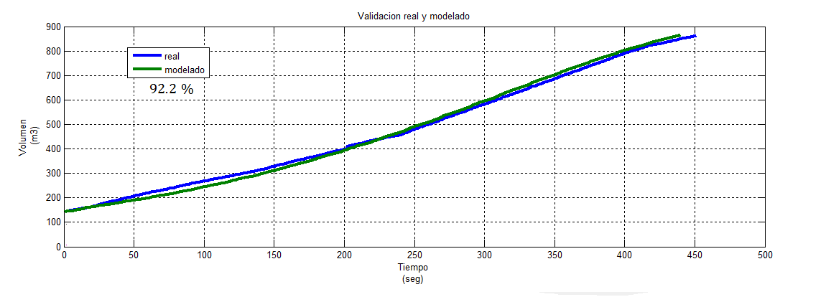
Fecha | Tiempo | Real | modelado | Error
17-09-10 | 14:55:54 | 213 | 194.006444 | 18.99355594
17-09-10 | 14:56:27 | 215 | 194.93009 | 20.06990994
Suma de errores | Procedimiento | Resultado | Procedimiento | Porcentaje
441.631609 | (441.6/56)= | 7.8 | (100-7.8)= | 92.2 %

Slide 12
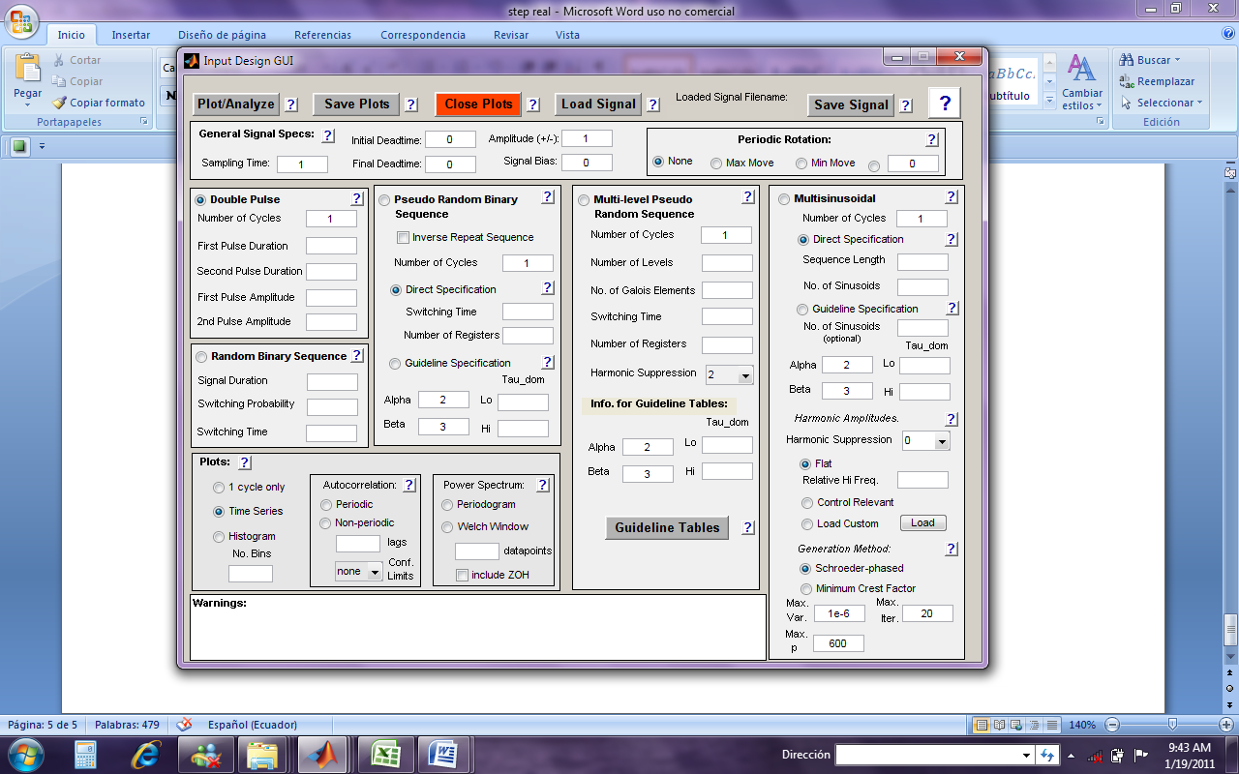
DISEÑO DE LA SEÑAL DE ENTRADA

Slide 13
SELECCIÓN DE LA SEÑAL APROPIADA

Slide 14
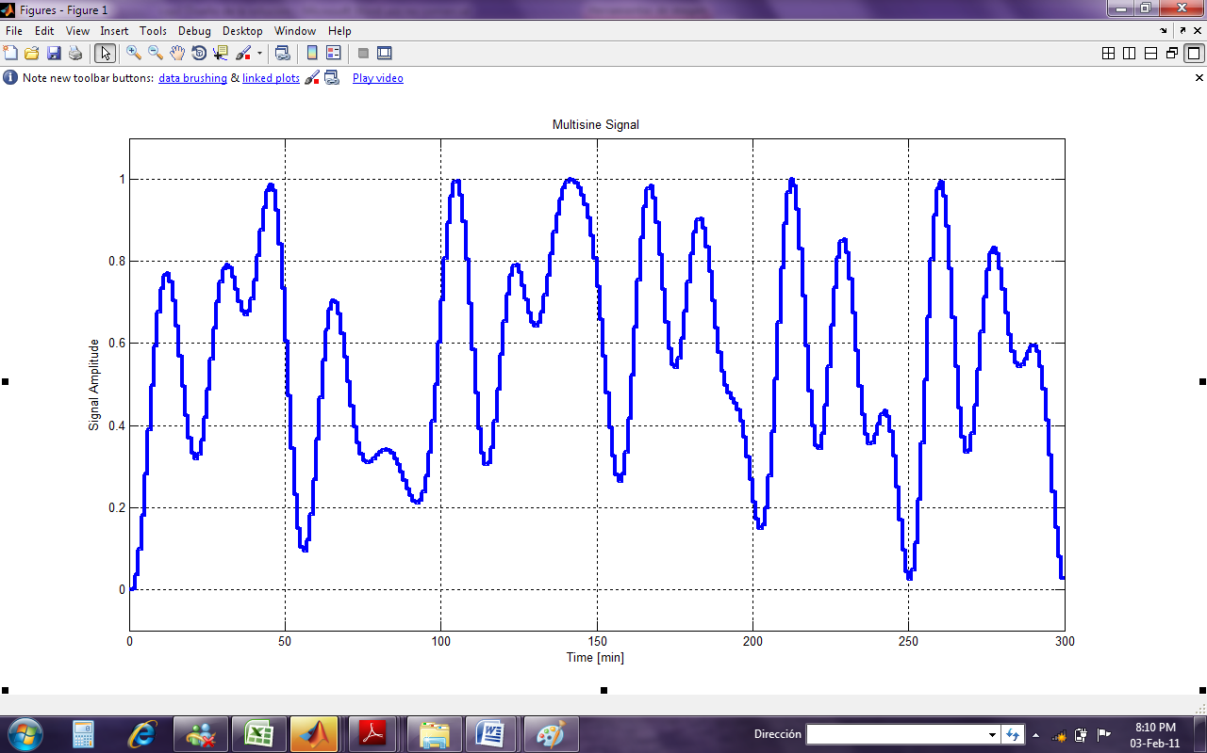
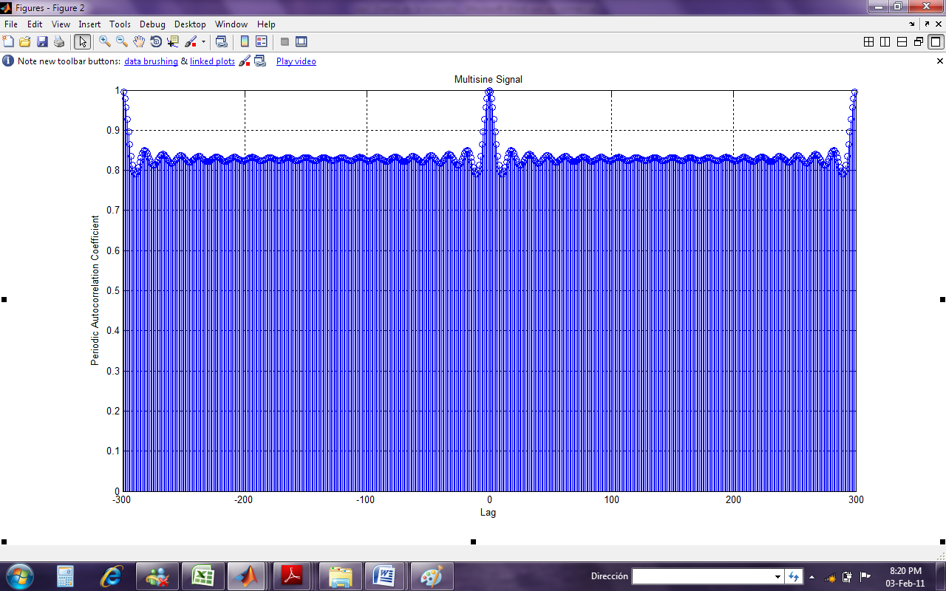
GRAFICOS DE LA SEÑAL DE ENTRADA

Slide 15
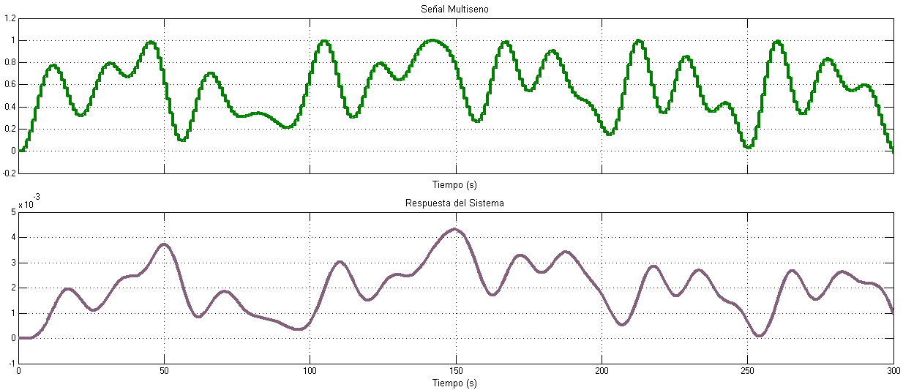
IDENTIFICACIÓN DEL PROCESO SIMULADO

Slide 16
HERRAMIENTAS PARA LA IDENTIFICACIÓN
El proceso de identificación se simplifica utilizando una herramienta
implementada en Matlab mediante la ayuda del módulo System Identification.
La herramienta tiene una serie de funciones programadas que sirven para realizar la
siguiente secuencia de operaciones:
Carga archivo de datos, es decir los datos registrados en un osciloscopio.
Organiza y filtra los datos, removiendo los valores medios y filtrando el ruido en los mismos.
Adicionalmente separa datos para identificación y datos para validación.
Aplica método predictor de error, mediante un modelo del sistema en variables de estado.
Realiza proceso de validación, comparando gráficamente los resultados.
Adicionalmente, entrega el porcentaje de aciertos y el análisis de correlación de los residuos con la entrada.

Slide 17
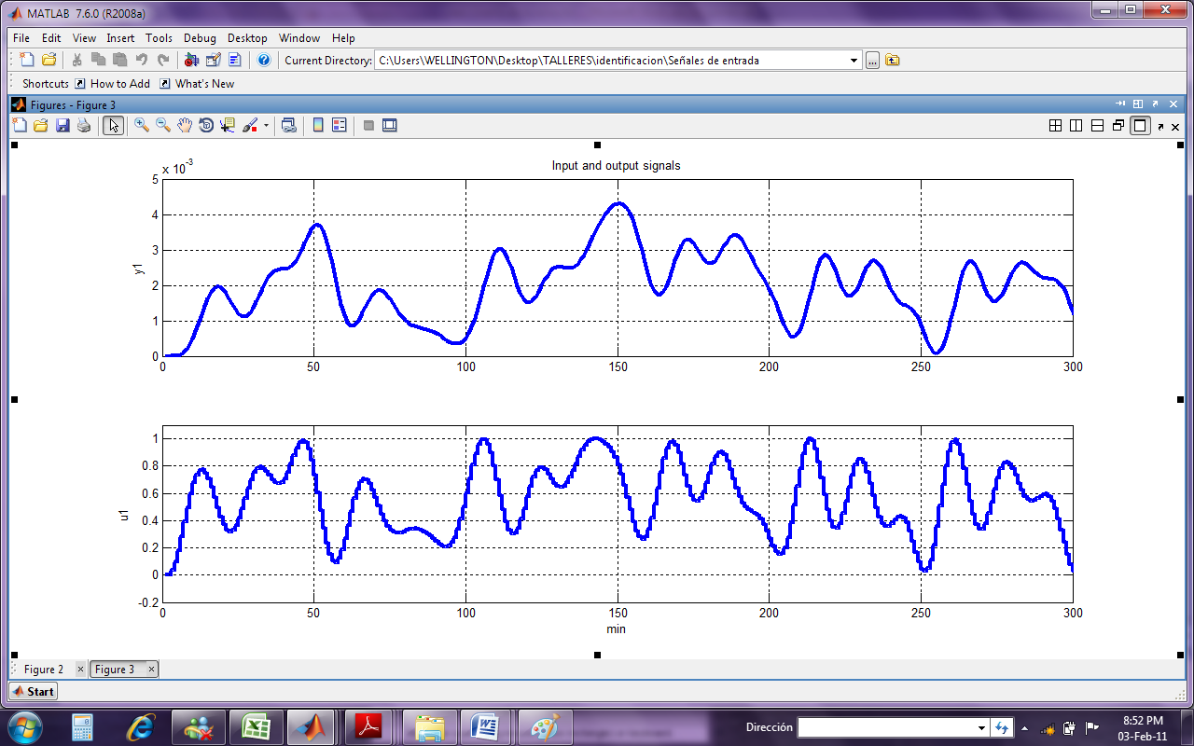
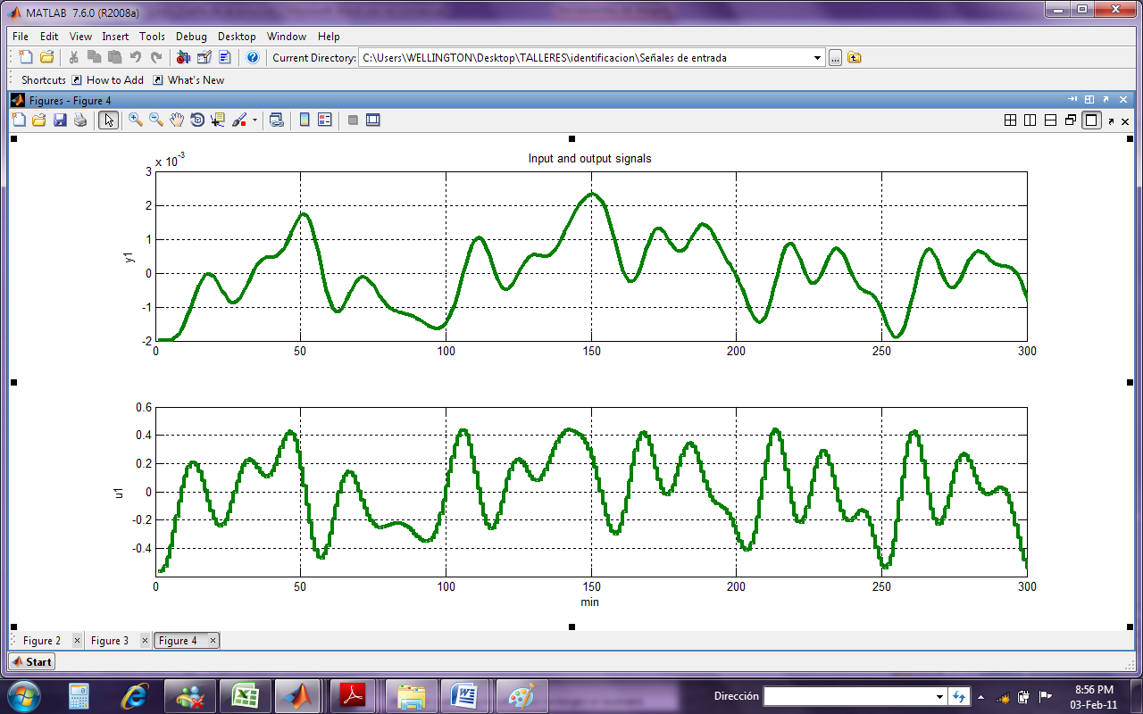
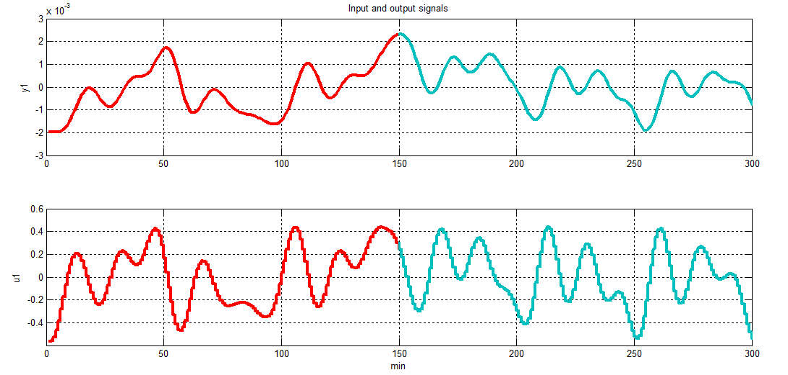
ORGANIZACIÓN Y FILTRACIÓN DE DATOS

Slide 18
OBJETIVO DE LA IDENTIFICACIÓN

Slide 19
PROCESO DE IDENTIFICACIÓN

Slide 20
Métodos de Identificación Paramétrica
Los métodos de identificación paramétrica utilizan una estructura de modelo definida:
Nombre | Significado
na | Numero de Polos Comunes
nb | Numero de Zeros + 1
nc | Entrada de Ruido Zeros
nd | Entrada de Ruido Polo
nf | Numero de Polos
nk | Retardo

Slide 21
Análisis con el Modelo ARX

Slide 22
Análisis con el Modelo ARX
ARX: [na nb nk] | Aproximación
arx211 | 87.03%
arx221 | 78.78%
arx222 | 87.25%
arx311 | 82.82%
arx321 | 87.36%
arx322 | 82.78%
arx441 | 88.8%
arx532 | 89.82%

Slide 23
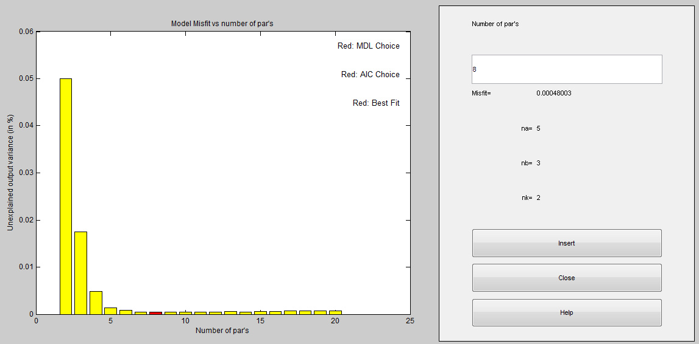
Análisis con el Modelo ARX
ARX: [na nb nk] | Aproximación
arx532 | 89.82%

Slide 24
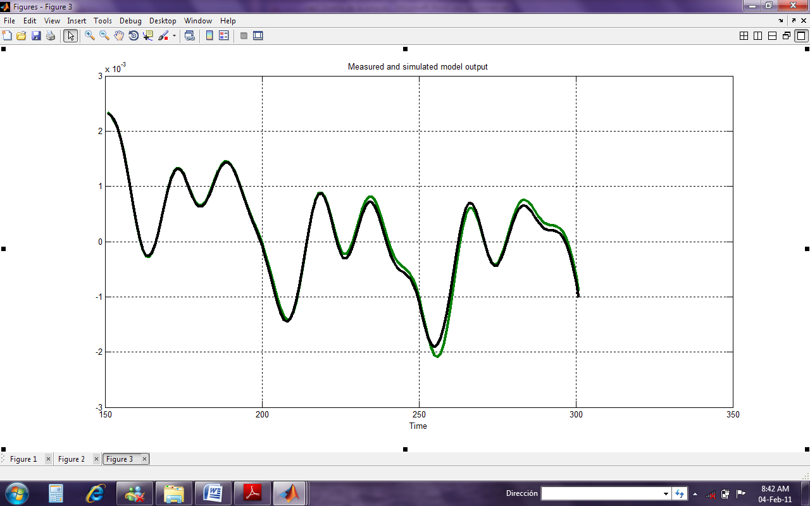
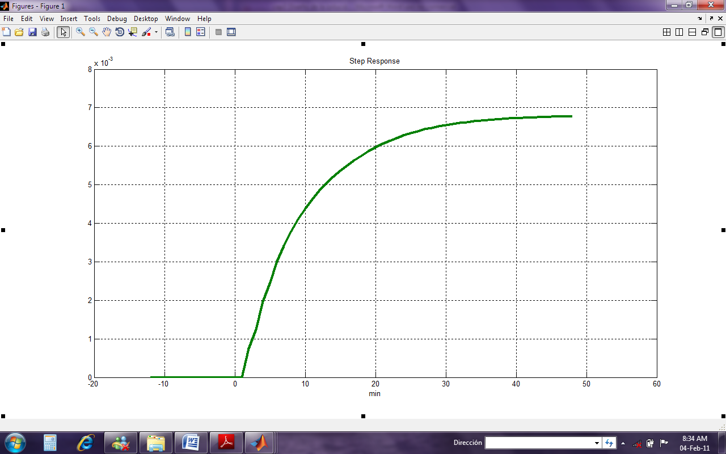
Análisis con el Modelo ARX

Slide 25
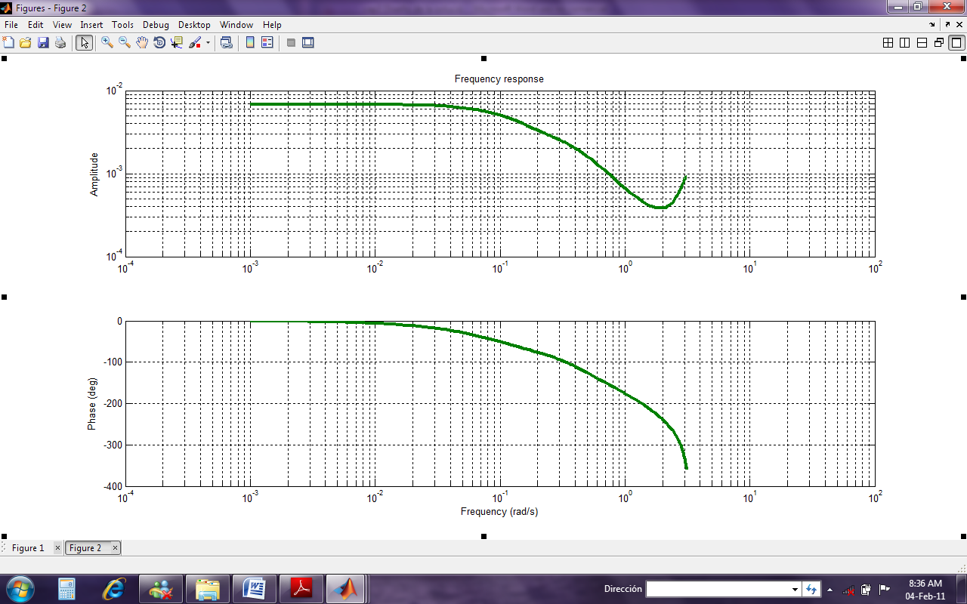
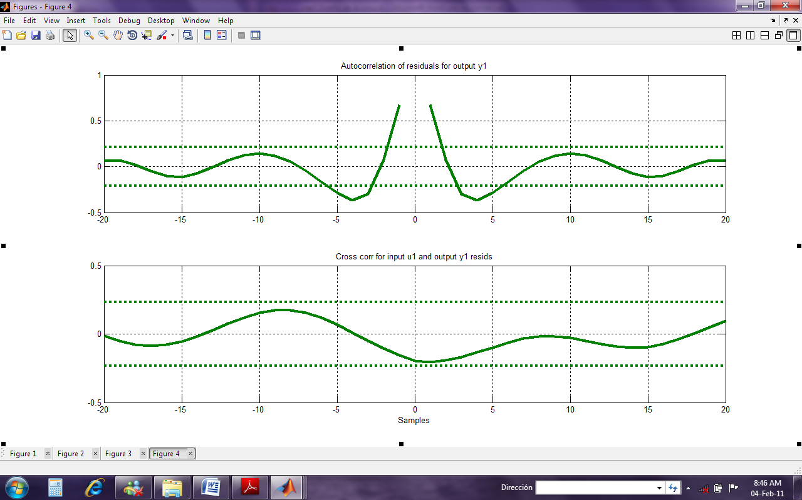
Análisis con el Modelo ARX

Slide 26
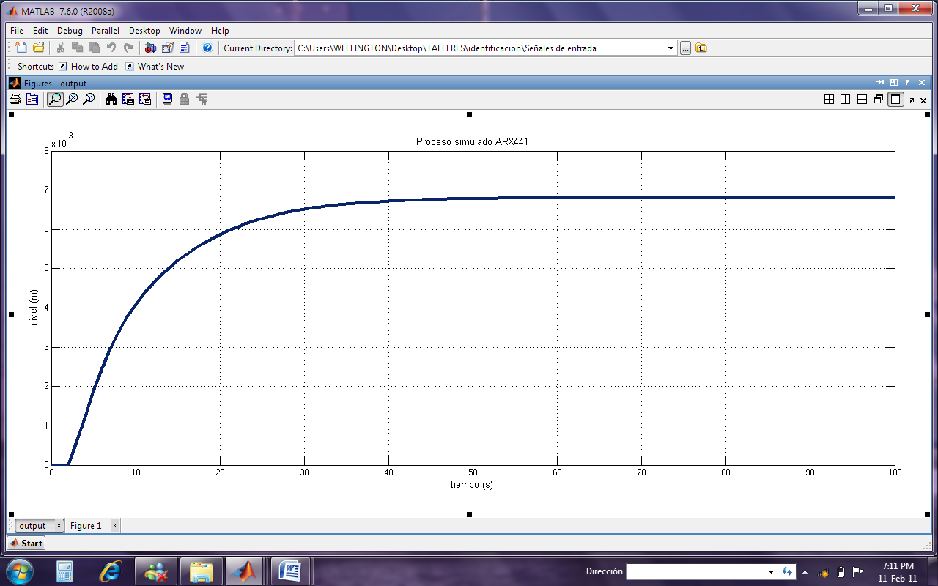
Análisis con el Modelo ARX

Slide 27
Análisis con el Modelo ARMAX

Slide 28
Análisis con el Modelo ARMAX
ARMAX: [na nb nc nk] | Aproximación
amx2121 | 89.23%
amx 3121 | 89.17%
amx 4321 | 89.11%
amx 4221 | 88.23%
amx 2111 | 87.50%
amx 3221 | 87.35%
amx 4121 | 83.72%
amx 2221 | 82.84%

Slide 29
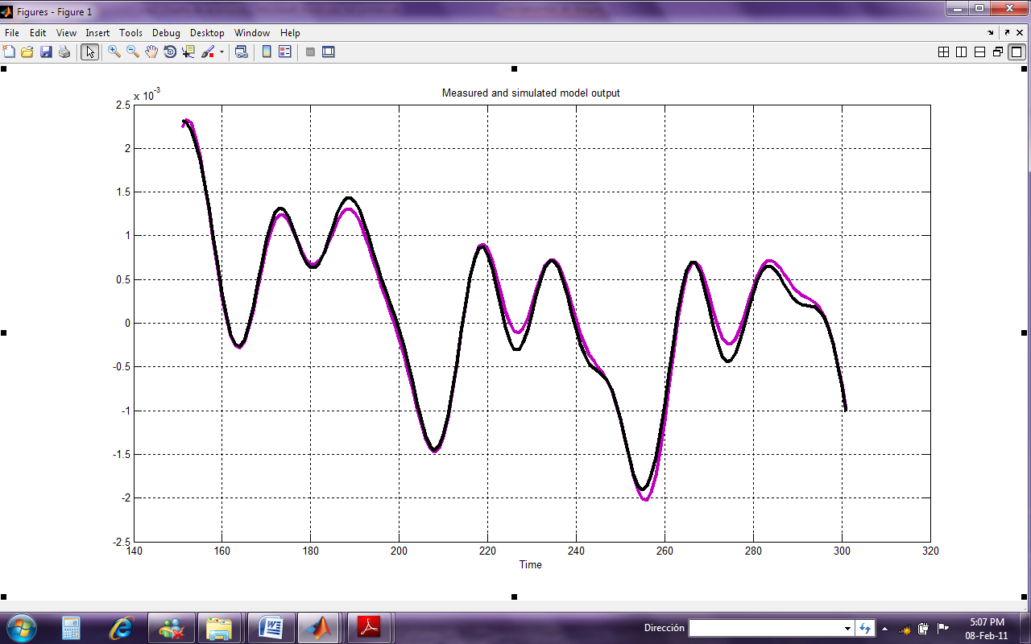
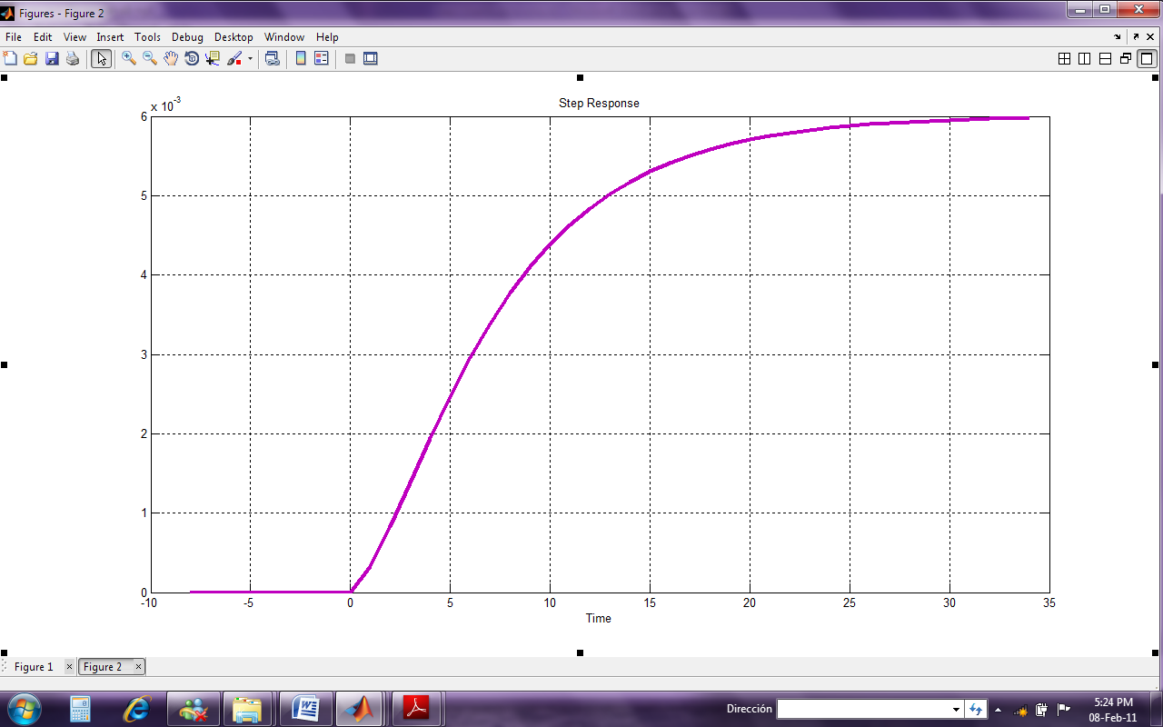
Análisis con el Modelo ARMAX
ARMAX: [na nb nk] | Aproximación
amx2121 | 89.23%

Slide 30
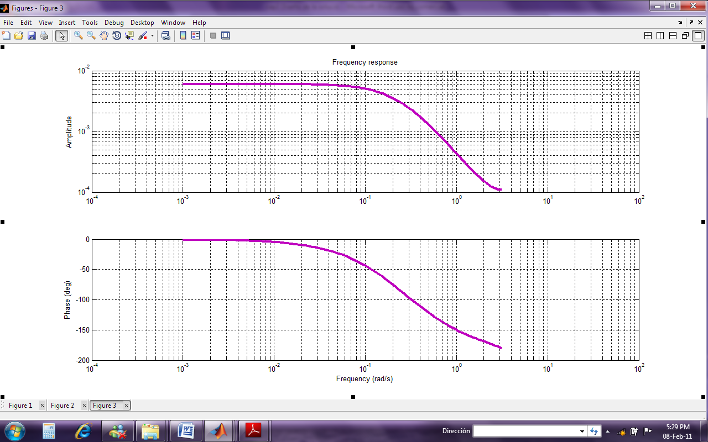
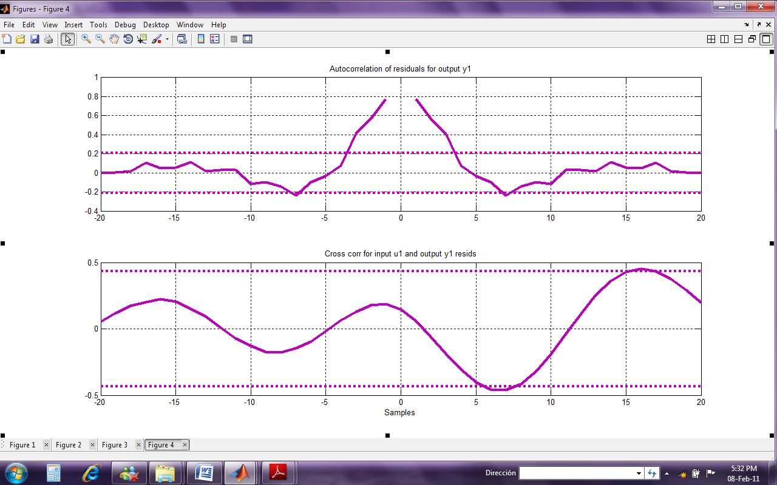
Análisis con el Modelo ARMAX

Slide 31
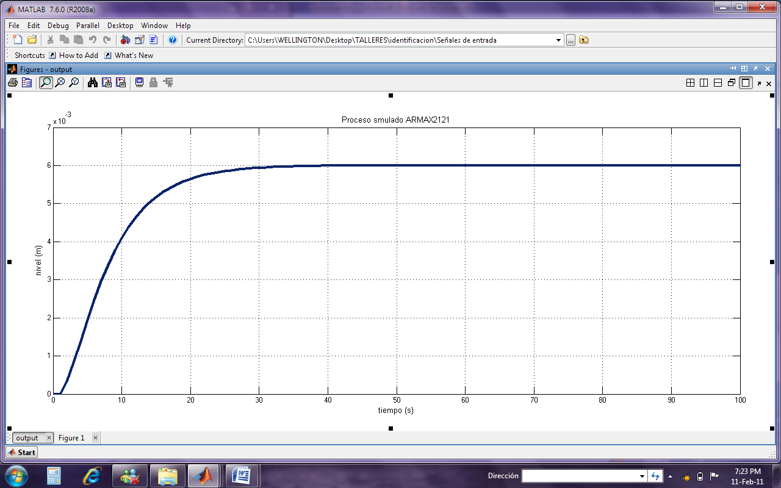
Análisis con el Modelo ARMAX

Slide 32
Análisis con el Modelo OE

Slide 33
Análisis con el Modelo OE
OE: [nb nf nk] | Aproximación
Oe131 | 91.58%
Oe212 | 91.58%
Oe141 | 91.55%
Oe132 | 91.51%
Oe151 | 91.50%
Oe411 | 91.50%
Oe412 | 91.49%
Oe221 | 91.56%

Slide 34
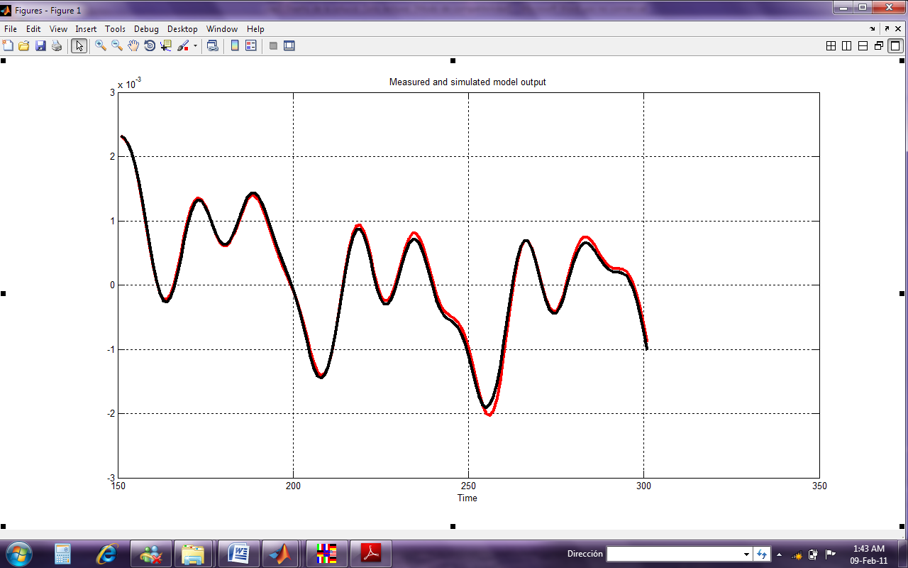
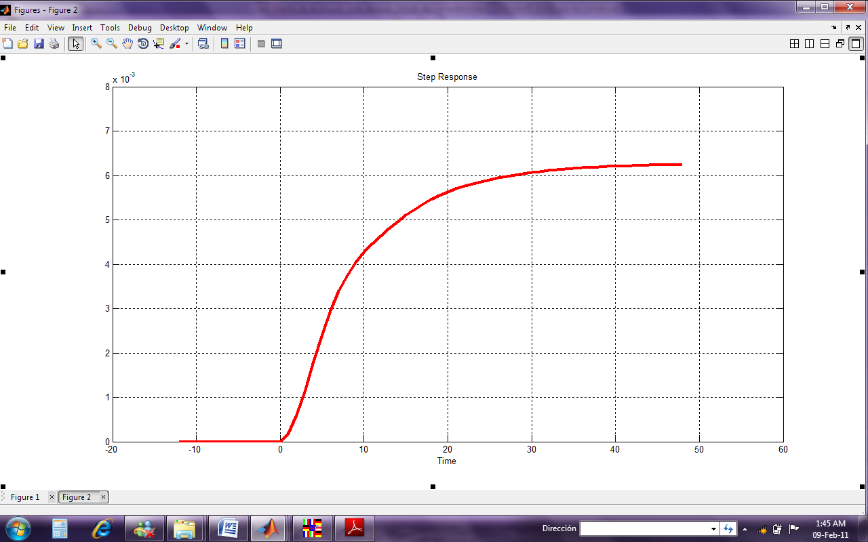
Análisis con el Modelo OE
OE: [nb nf nk] | Aproximación
Oe131 | 91.58%

Slide 35
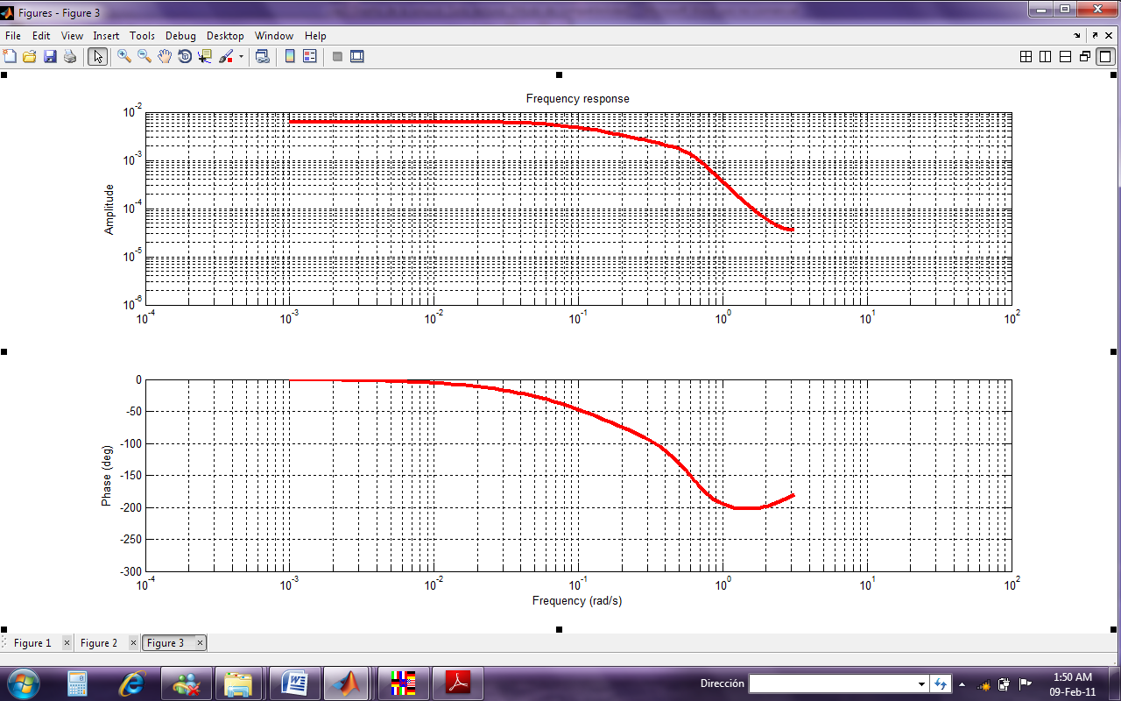
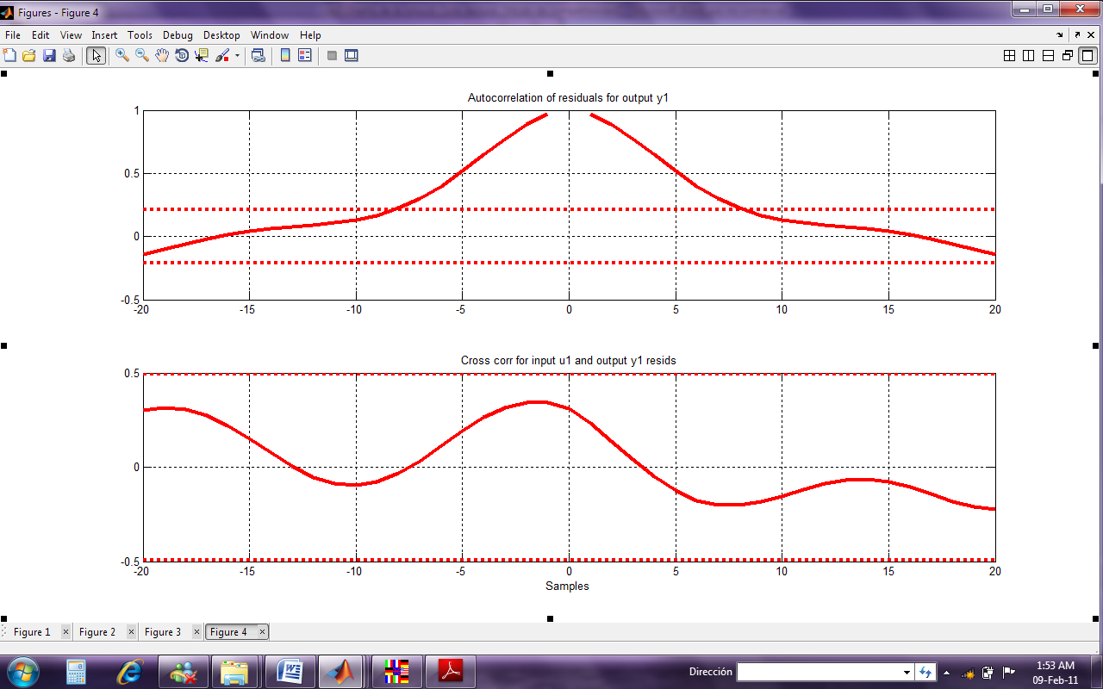
Análisis con el Modelo OE

Slide 36
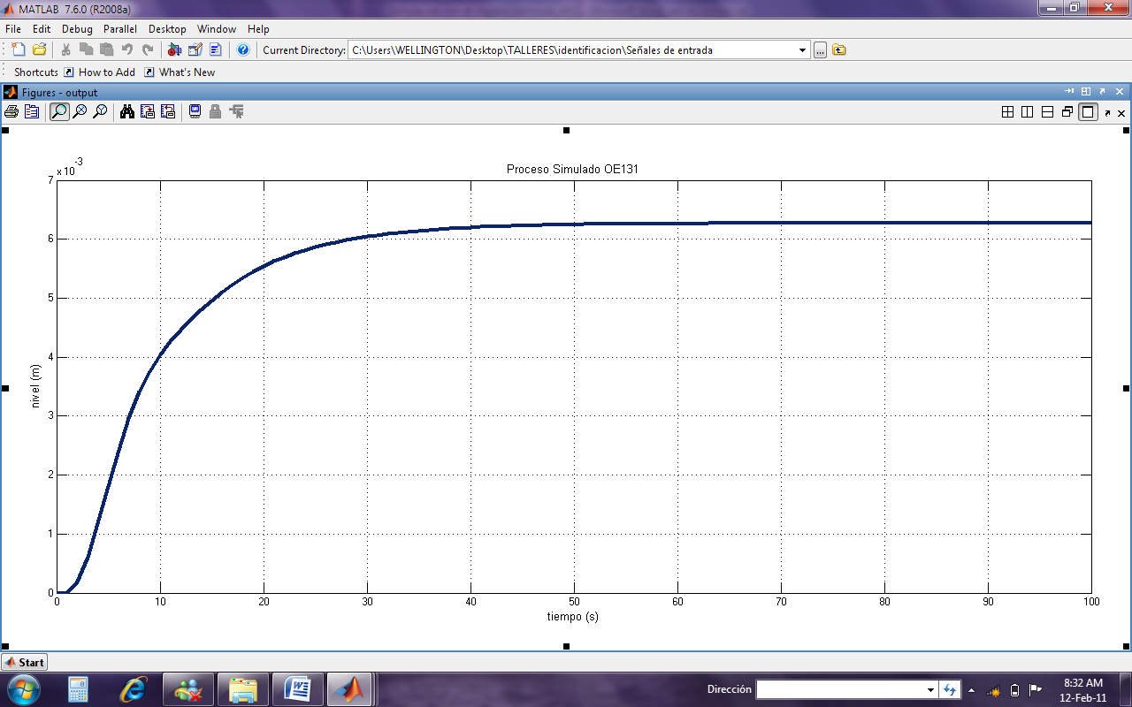
Análisis con el Modelo OE

Slide 37
Análisis con el Modelo BJ

Slide 38
Análisis con el Modelo BJ
BJ: [nb nc nd nf nk] | Aproximación
Bj21111 | 90.56%
Bj22111 | 90.46%
Bj22222 | 90.24%
Bj11121 | 90.22%
Bj22221 | 90.02%
Bj22211 | 89.96%
Bj31111 | 89.80%
Bj11221 | 88.35%

Slide 39
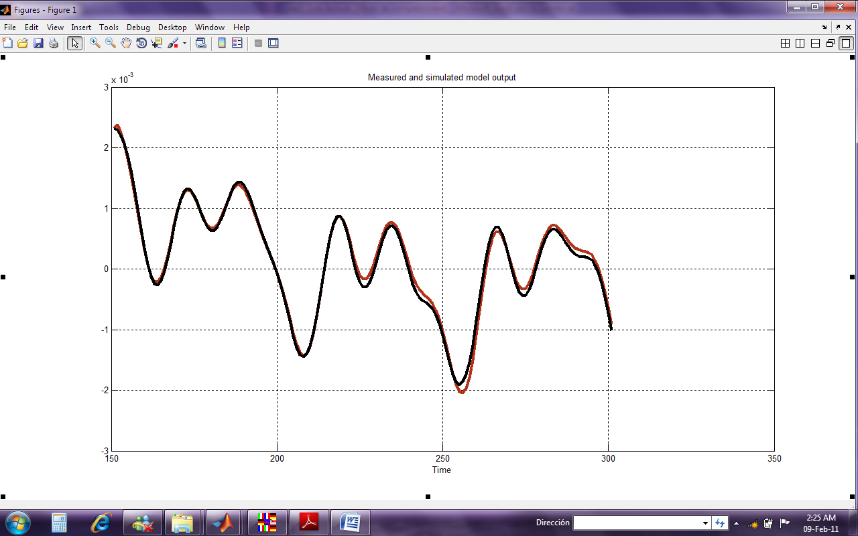
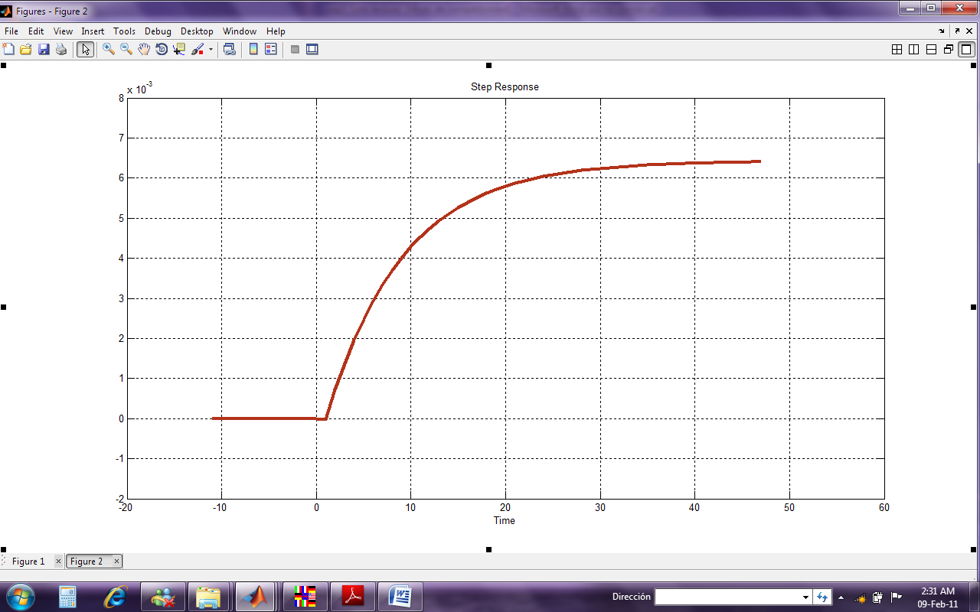
Análisis con el Modelo BJ
BJ: [nb nc nd nf nk] | Aproximación
Bj21111 | 90.56%

Slide 40
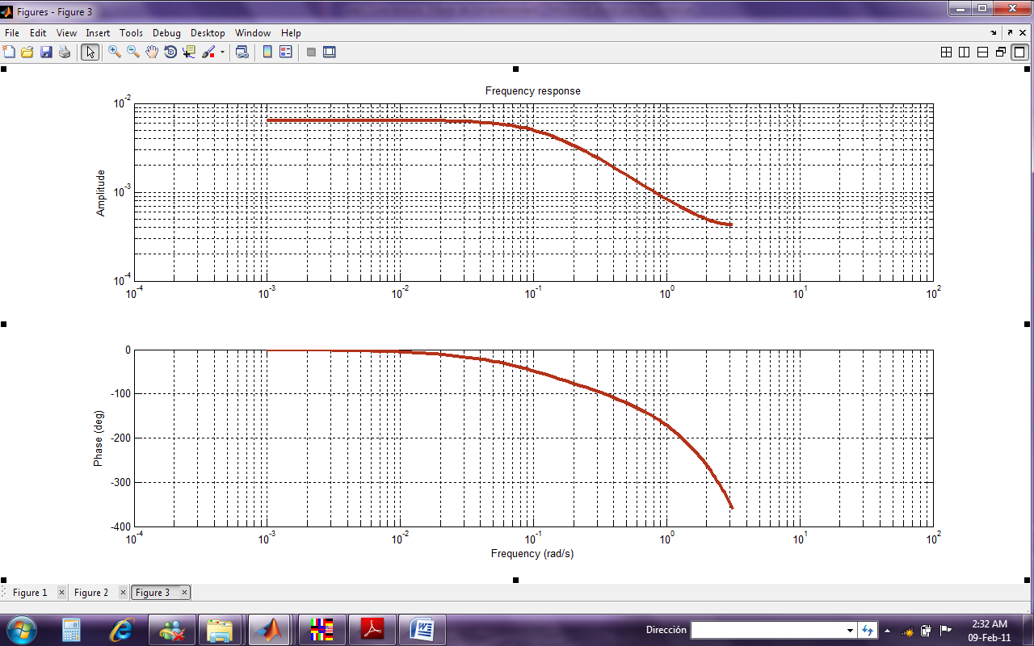
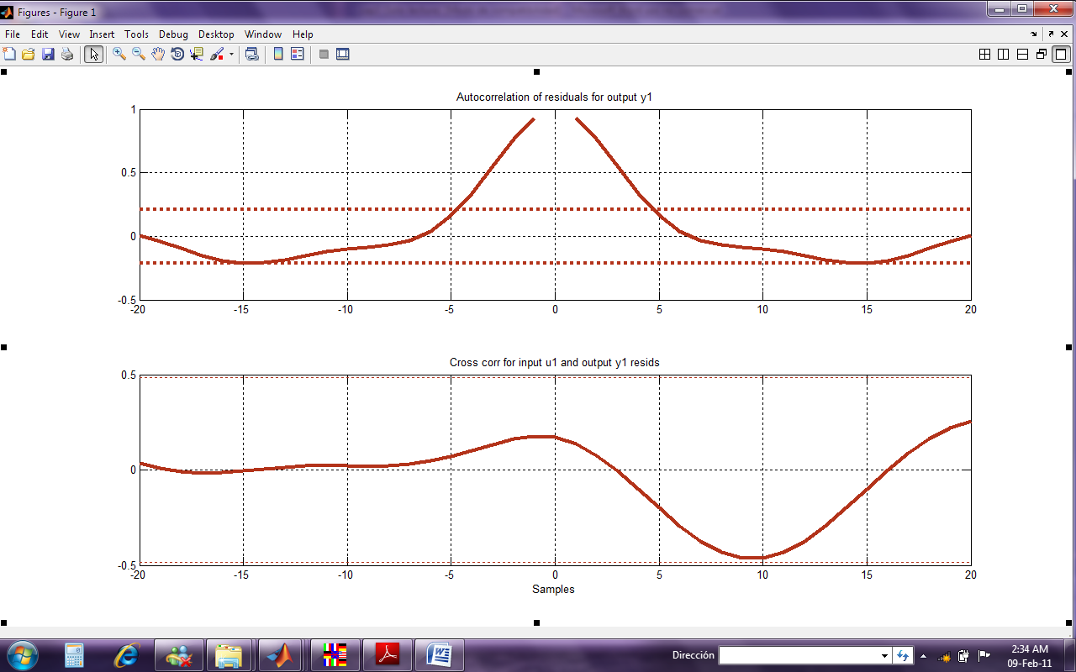
Análisis con el Modelo BJ

Slide 41
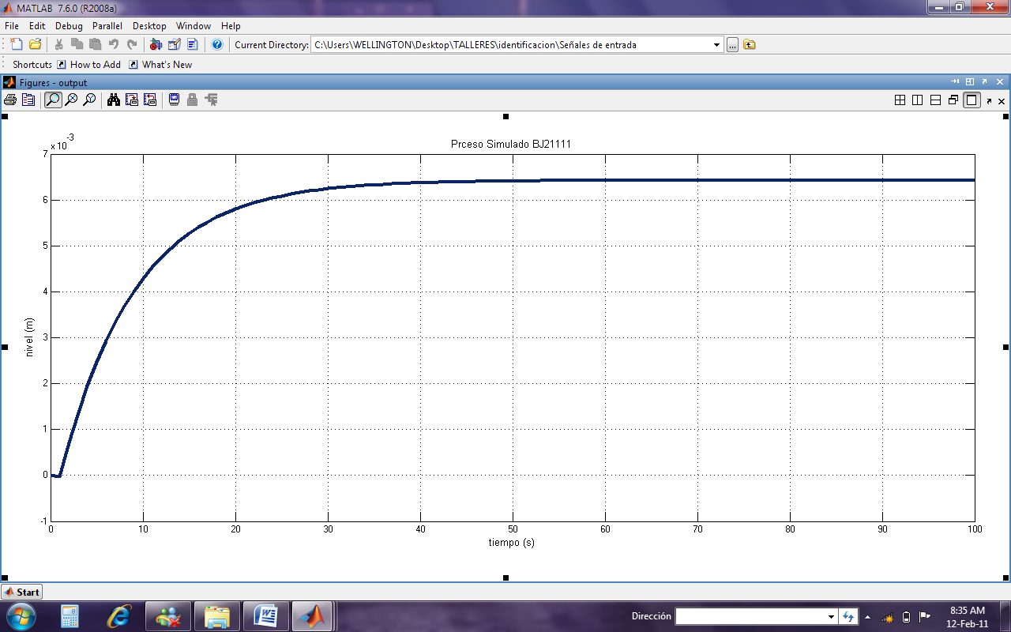
Análisis con el Modelo BJ

Slide 42
Análisis de los Diferentes Modelos de Identificación Paramétrica con Mejor Aproximación
Estructuras Paramétricas | Estructura Escogida | Aproximaciones | Comentarios
ARX: [na nb nk] | arx532 | 89.82% | Buena estimación con el modelo real pero se excede un poco los limites de confianza en la autocorrelacion.
ARMAX: [na nb nk] | amx2121 | 89.23% | Buena estimación con el modelo real pero excede un mínimo en los límites de autocorrelacion.
OE: [nb nf nk] | Oe131 | 91.58% | Muy buena estimación con el modelo real.
BJ: [nb nc nd nf nk] | Bj21111 | 90.56% | Muy buena estimación con el modelo real.

Slide 43
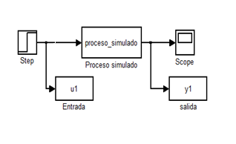
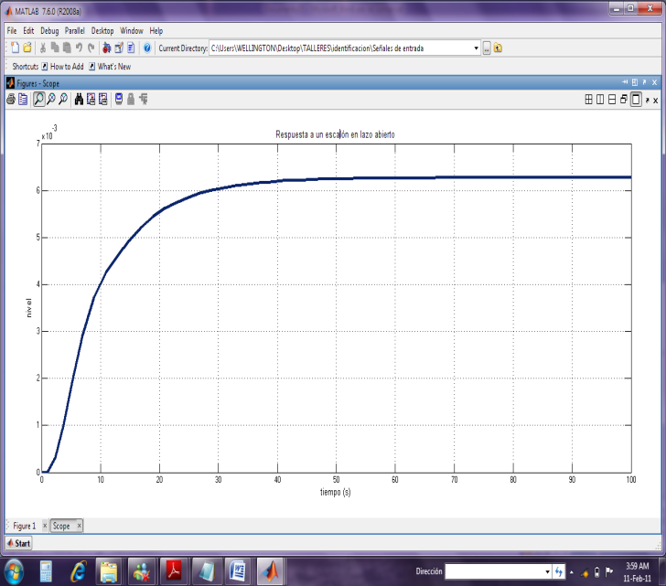
Diseño del controlador Análisis del proceso simulado en lazo abierto

Slide 44
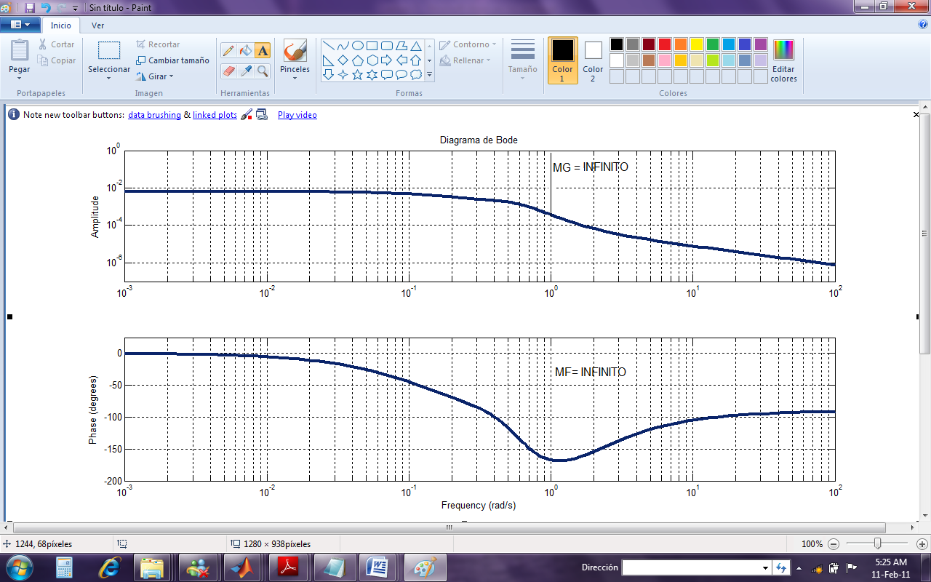
Diseño del controlador Análisis del proceso simulado en lazo abierto

Slide 45
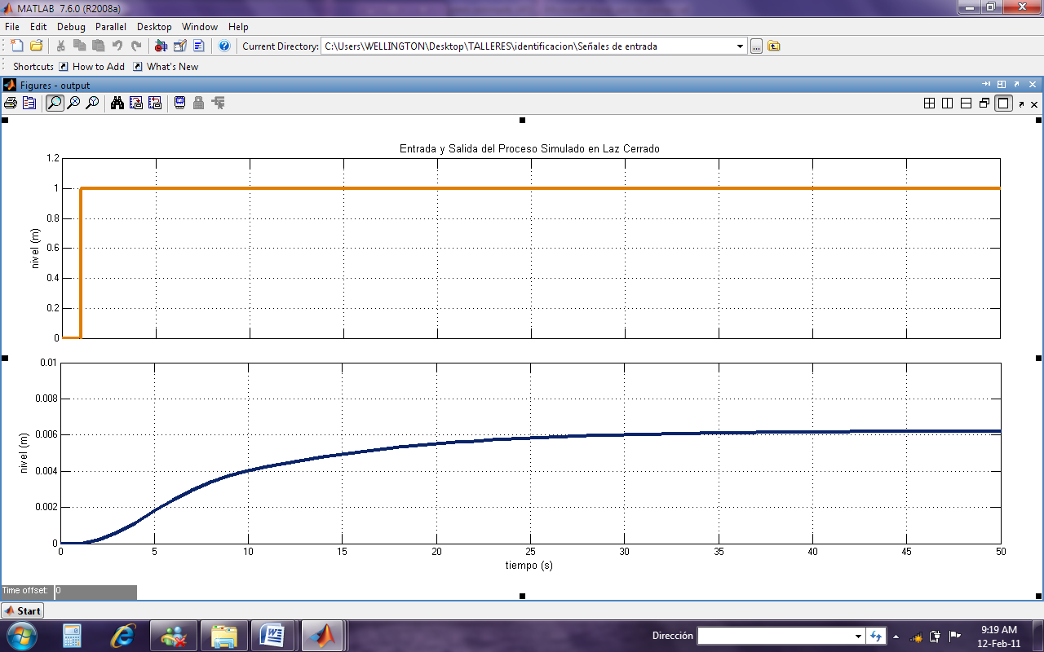
Diseño del controlador Análisis del proceso simulado en lazo cerrado

Slide 46
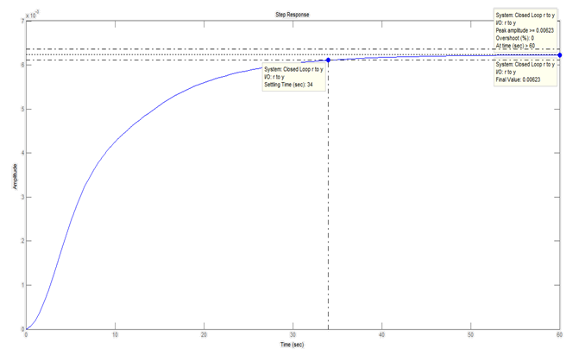
Diseño del controlador PI

Slide 47
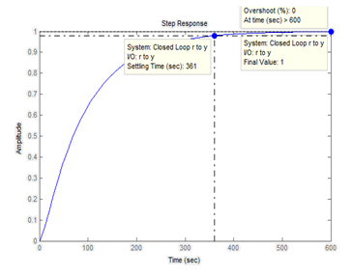
Diseño del controlador PI

Slide 48
Diseño del controlador PI

Slide 49
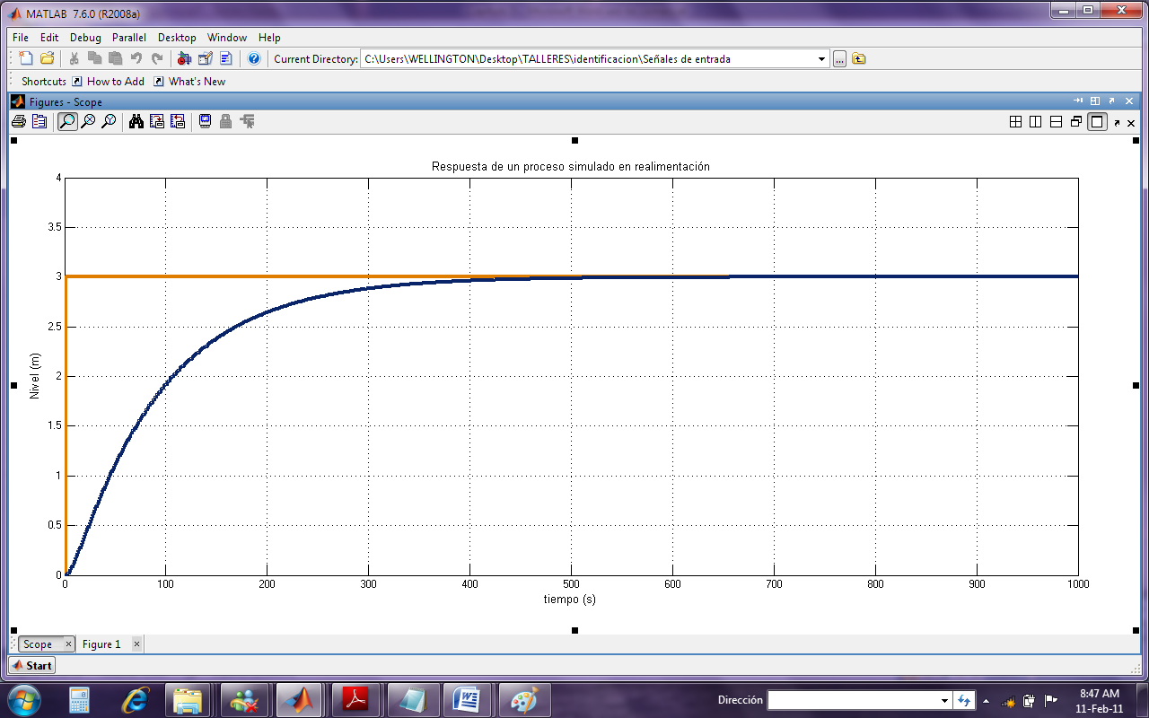
Proceso simulado con realimentación

Slide 50
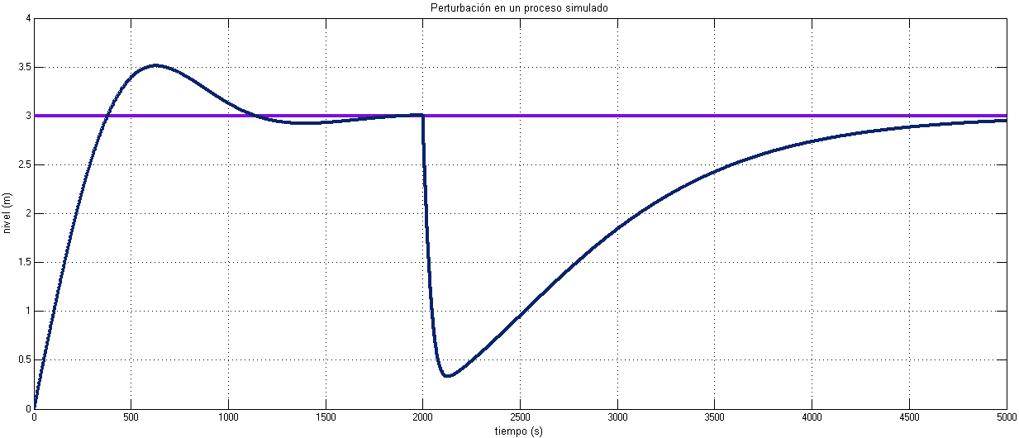
Análisis de Resultados
Sistema perturbado

Slide 51
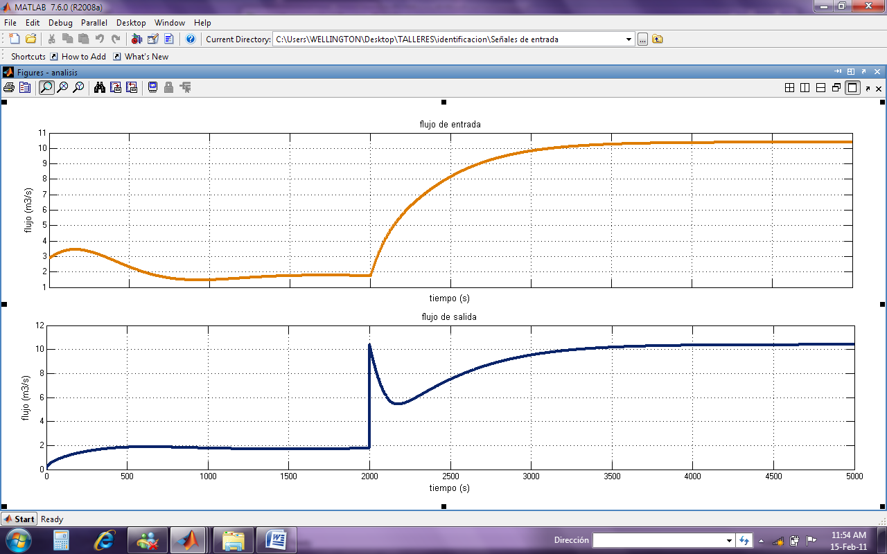
Análisis de Resultados

Slide 52
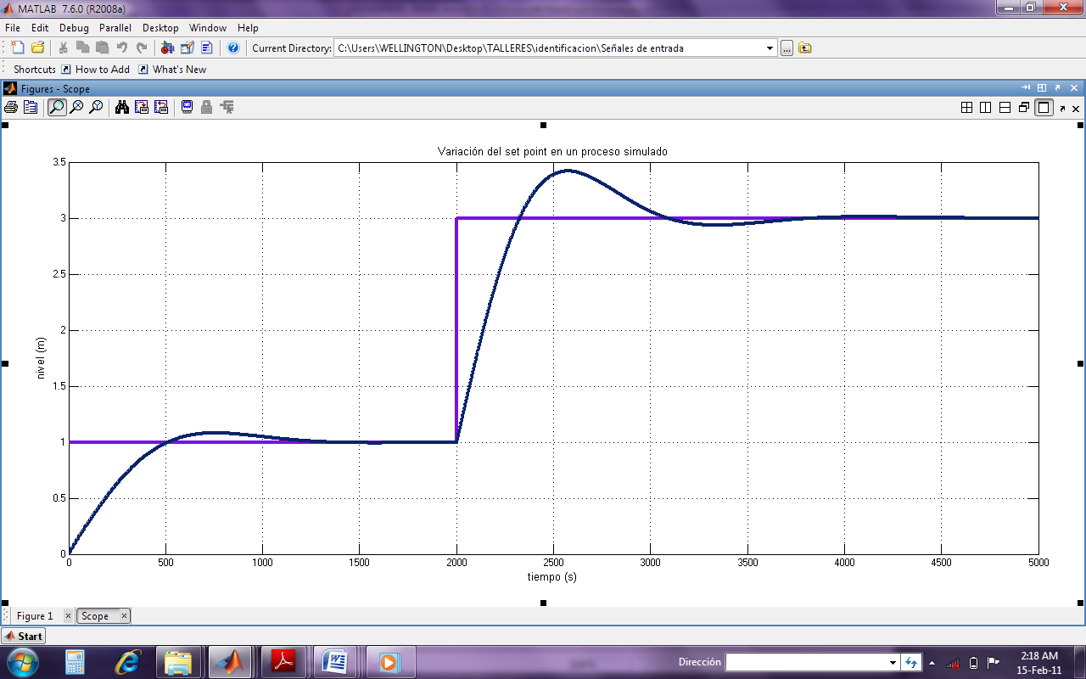
Análisis de Resultados
Variación del set point (ROBUSTEZ)

Slide 53
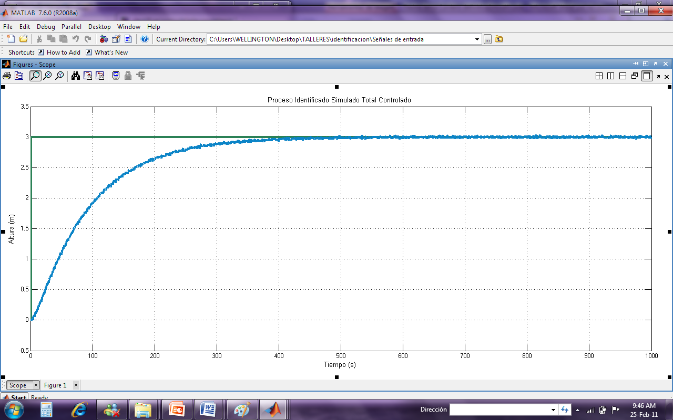
Funciones de transferencia de todo el sistema identificado.

Slide 54
Proceso total simulado en tiempo continuo

Slide 55
Proceso total simulado en tiempo discreto

Slide 56
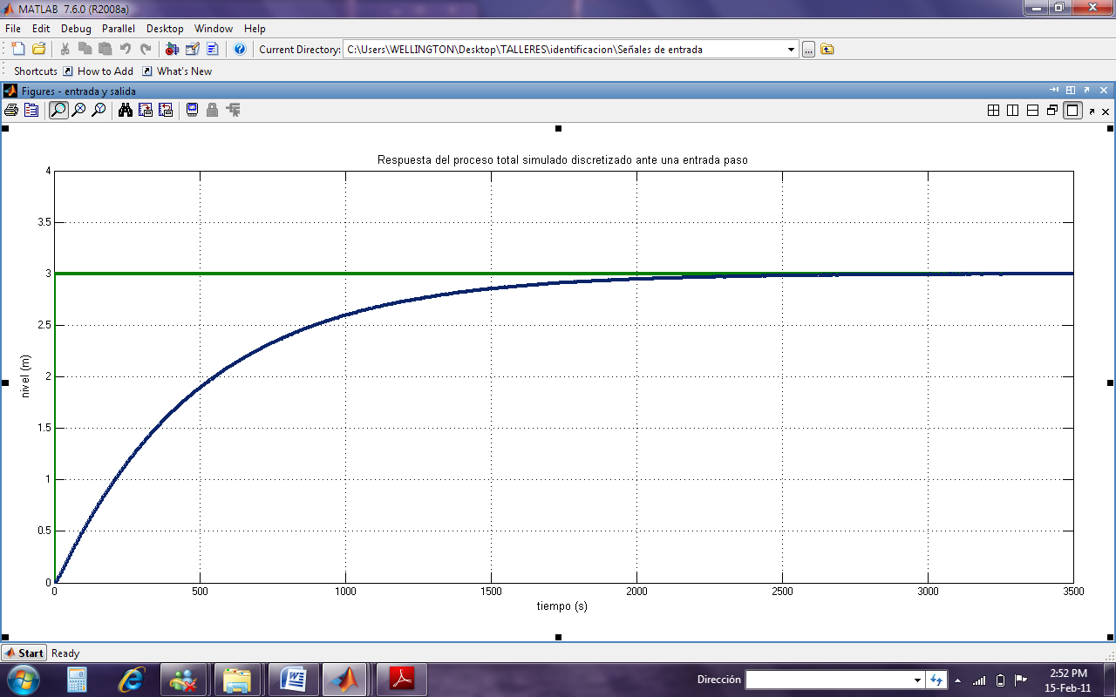
Proceso total simulado en tiempo discreto vs continuo

Slide 57
CONCLUSIONES Y RECOMENDACIONES
Conclusiones
Se describió con detalle como operaba el proceso a identificar, sus variables, sus valores máximos y mínimos; cada parte que conformaba el proceso real, lo cual es de suma importancia para identificar cualquier sistema real.
Se realizó un análisis sobre el proceso real controlado, con el fin de mejorar su control y algún cambio que se hiciere.
Se revisó teoría sobre técnicas de identificación, mostrando al lector la mejor técnica validada y que modelos puede adaptarse a un proceso real.

Slide 58
Se explicó algunos fundamentos teóricos con mas temas que quizás en otros capítulos no se profundizaba, sobre todo los temas de interés para este trabajo.
Mediante ecuaciones matemáticas y físicas se obtuvo un modelo no lineal del proceso real, tratando de buscar el modelo aproximado al real para identificarlo.
Una vez que se obtuvo las ecuaciones que describen el proceso, se reemplazó las mismas por bloques funcionales (Matlab simulink) lo cual nos permite identificar sin tener que linealizar.
Se utilizó el programa Matlab Simulink, el cual nos brinda una librería llena de bloques funcionales útiles para expresar cualquier clase de ecuación ya sea en tiempo discreto o tiempo continuo.

Slide 59
Se utilizó el programa Input Design para diseñar la señal de entrada que se requería para poder enviarla al proceso y proceder a modelar.
Se utilizó las técnicas para modelación y simulación de un sistema dinámico mediante MATLAB utilizando la herramienta “ident” aplicando los fundamentos teóricos visto sobre identificación.
Se obtuvo muy buenas aproximaciones cuando se hizo la identificación dando como mejor porcentaje la estructura modelada OE131 con un 91.58% aunque hay que recalcar las muy buenas aproximaciones en las demás estructuras como BJ21111 90,56%, ARX441 89.82%, ARMAX2121 89.23%, validándose que tan aproximado se encuentra el modelo OE131 con el proceso simulado en el diagrama de bloques.

Slide 60
Se diseñó un controlador óptimo basado en la identificación y utilizando en Matlab la herramienta sisotool, para poder bosquejar el proceso y obtener datos contundentes que permita escoger el PID apropiado para el sistema modelado.
Se realizó un análisis completo de todos los resultados obtenidos y de todo lo que se asumió en el proceso modelado, validando cada uno.
Se hizo la validación del proceso simulado controlado con el proceso real, estas se hacían mediante las perturbaciones que se causaba ya sea en la salida del flujo o flujo de salida (considerada como desperdicio de agua o demanda de agua a una fabrica) o en la variación del set point (considerado como si el operador hacia un cambio de nivel deseado). Demostrando así la validez, utilidad y conveniencia de la técnica de identificación de sistemas, aplicada a un proceso real.

Slide 61
Recomendaciones
Cuando se realiza la descripción detallada del proceso real se tiene que tratar de tomar la mayoría de datos, como variables de entrada, de salida, las que se encuentran inmiscuida en alguna fórmula, hoja de datos de algún elemento, tiempos de llenados, de vaciados, todo esto es con el fin de bosquejar un proceso similar al real.
Tratar de realizar la identificación en lazo abierto ya que se puede obtener más datos que cuando está en lazo cerrado, además es más importante en lazo abierto al momento de hacer una buena estimación de una estructura paramétrica, aunque en algunas no considere el modelo de ruido el cual no es necesario.

Slide 62
En este trabajo se realizó trece iteraciones para escoger la mejor señal de entrada, aun si se tendría más tiempo se trataría de estimar una mejor señal variando mínimos parámetros, es decir que en esta sección se recomienda dedicarle un tiempo prudencial con el fin de escoger la mejor señal de entrada. Algo parecido ocurrió cuando se hizo la identificación, se realizó ocho iteraciones de cada estructura, buscando la mejor estructura que se aproxime lo suficiente al proceso simulado y real.
Se debe tener un poco de conocimiento sobre el programa Matlab; ya que este cuenta con muchas herramientas de desarrollo, con las que el usuario puede relacionarse y así mostrar los resultados de una manera más técnica.

Slide 63
GRACIAS

